Slide 1
Banco Seneca Segmentacion de clientes para perfil crediticio

Slide 2
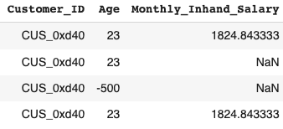
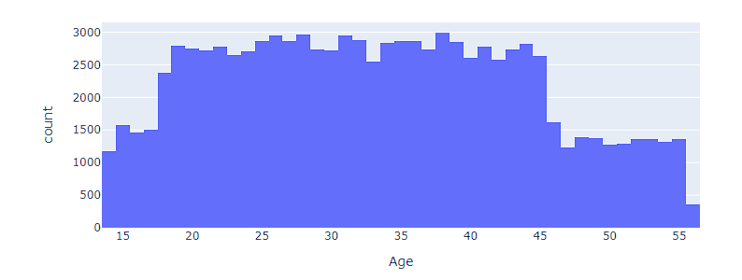
Preparacion de los datos
1
Correccion de los datos
2
Seleccion de las variables
3
Conversion de las variables categoricas
4
Normalizacion de los datos

Slide 3
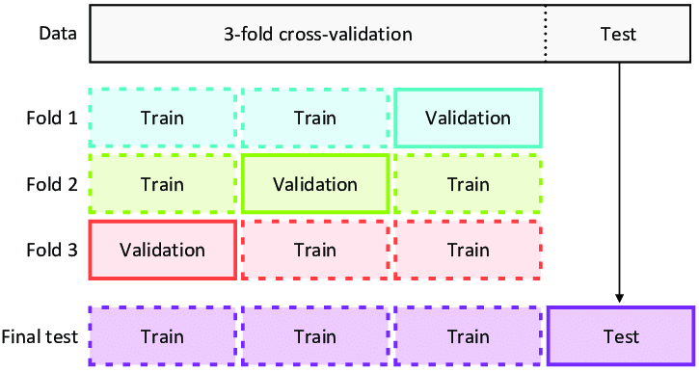
Validacion y seleccion
A continuacion encontraran un resumen de la estrategia llevada a cabo para resolver el problema:
Problema | Clasificación de perfiles crediticios
Total de los datos | 77,514 entradas
Set de entrenamiento | 70% de los datos = 54,259 entradas
Set de prueba | 30% de los datos = 23,255 entradas
Validacion | 3 Fold Cross Validation (33% del set de entrenamiento para cada fold)
Metrica a conseguir | F1-score
Modelos | KNN, Gradient Boosting, Random Forest

Slide 4
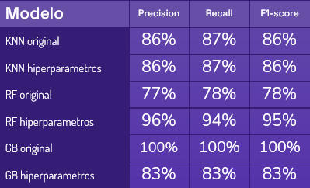
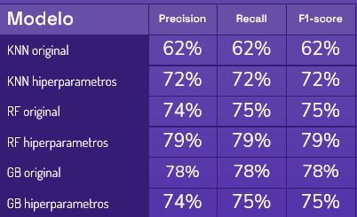
Modelado y evaluacion
Entrenamiento
Prueba

Slide 5
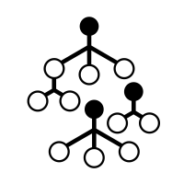
¡Mejor modelo!
Random Forest:
max_features = 15
max_depth = 12
F1-score: 75%

Slide 6
Conclusiones
Calidad de datos
Desbalanceo
01
02
Producción
03
Se debe mejorar la imputacion de datos para mejorar el modelo
Las clases estaban desbalanceadas lo cual sesga el modelo
Pagina web donde los inspectores puedan ingresas datos de usuarios masivos y categorizar

